Slide 1

NETBEANS
El equipo B, formado por:
Cora Pérez
Francisco Díaz
Pedro Casal
Juan Roces
Gabriel Schindling
Iker Jove

Slide 2
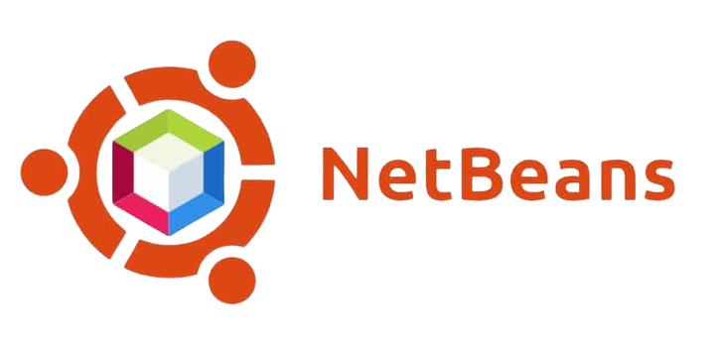
Índice
1.Introducción
2.Historia
3.Utilidades
4.Instalación
5.Comparaciones
6.Plataformas
7.Addons
8.Plugins

Slide 3
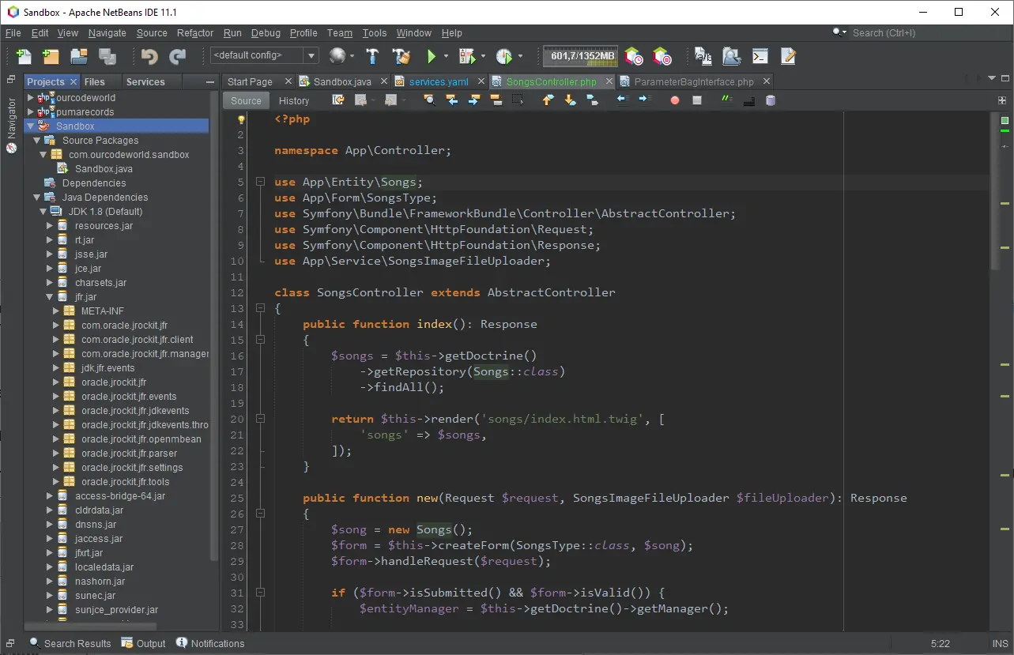
Introducción de Netbeans
NetBeans IDE es un entorno de desarrollo integrado gratuito y de código abierto
Simplifica el desarrollo de aplicaciones web, empresariales, de escritorio y móviles que utilizan las plataformas Java y HTML5, entre otras

Slide 4
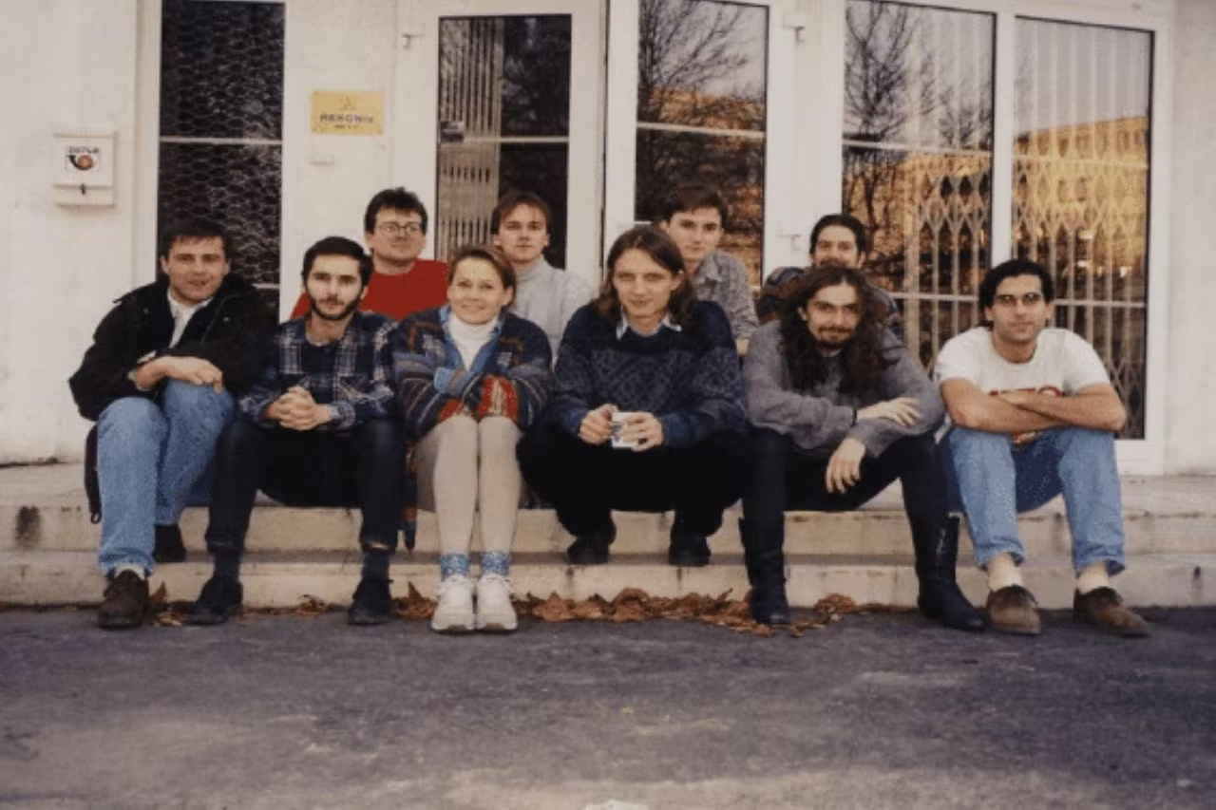
Historia de NetBeans
La historia de Netbeans comenzó en el año 1996 en República Checa.
Originalmente, el nombre de Netbeans era “Xelfi”.
El plan de negocios original de Xelfi era desarrollar componentes JavaBeans.
En 2016 se cambió el nombre a “Apache NetBeans”

Slide 5
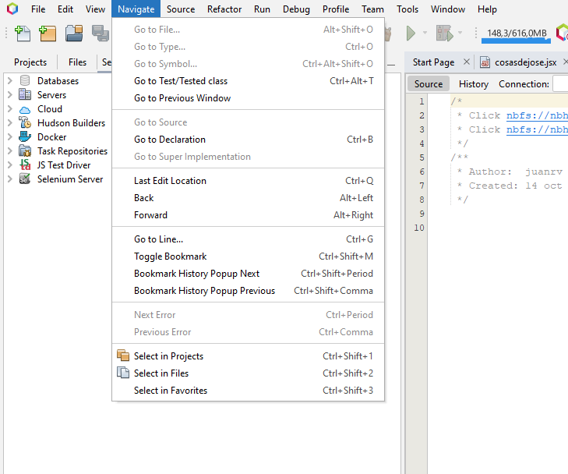
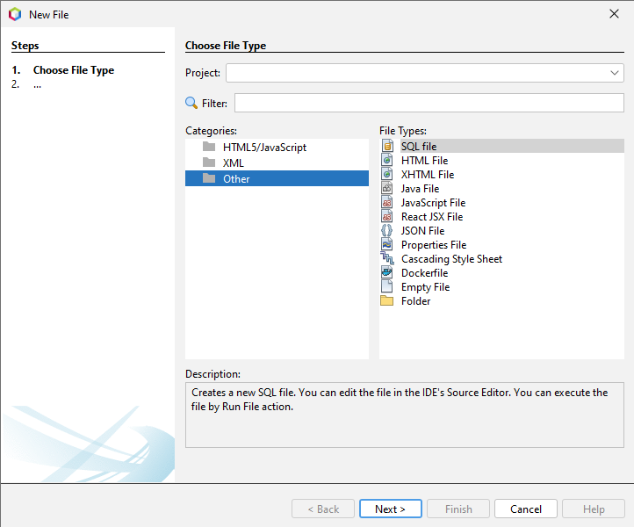
UTILIDADES NETBEANS
Ajustes de la interfaz de usuario a través de la gestión de menús y barras de herramientas.
Permite diversos lenguajes

Slide 6
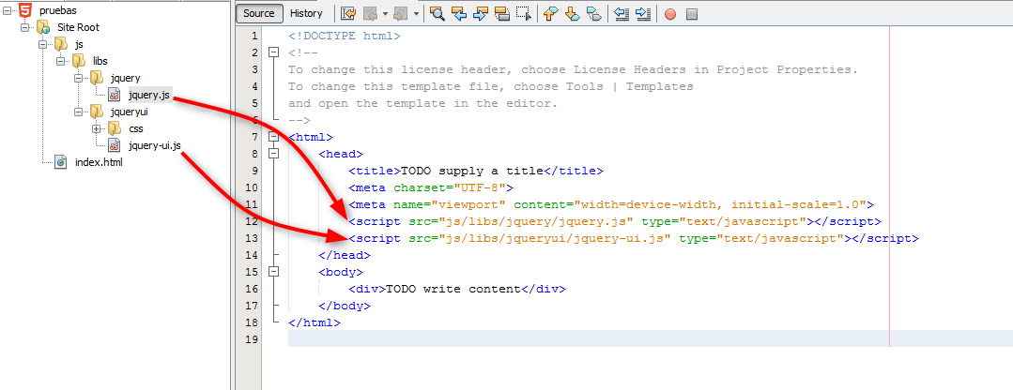
Creación de referencias a las librerías simplificada

Slide 7
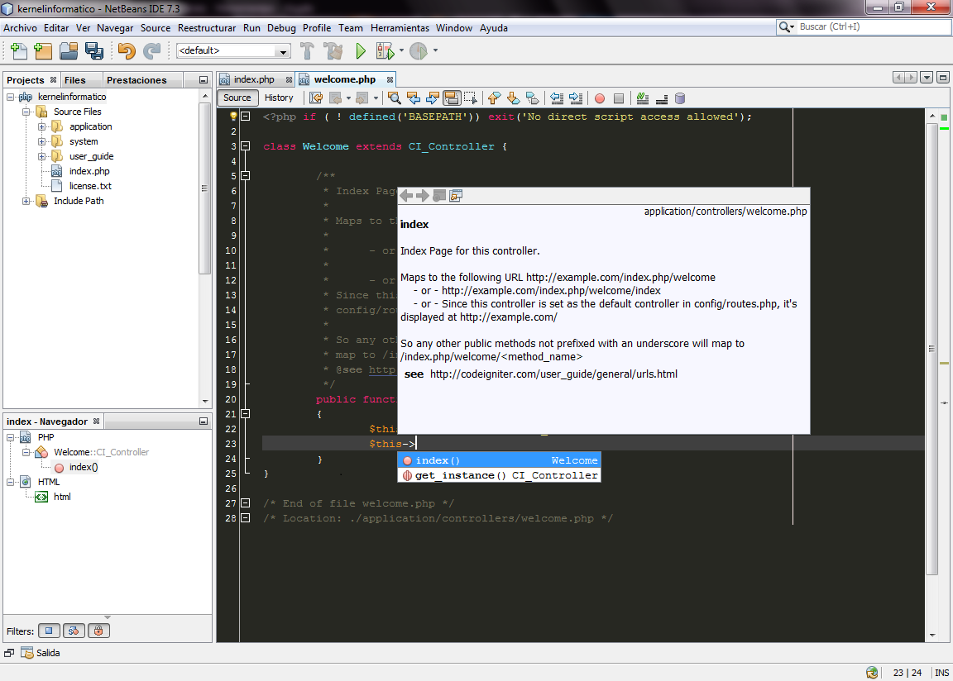
Autocompleta el código

Slide 8
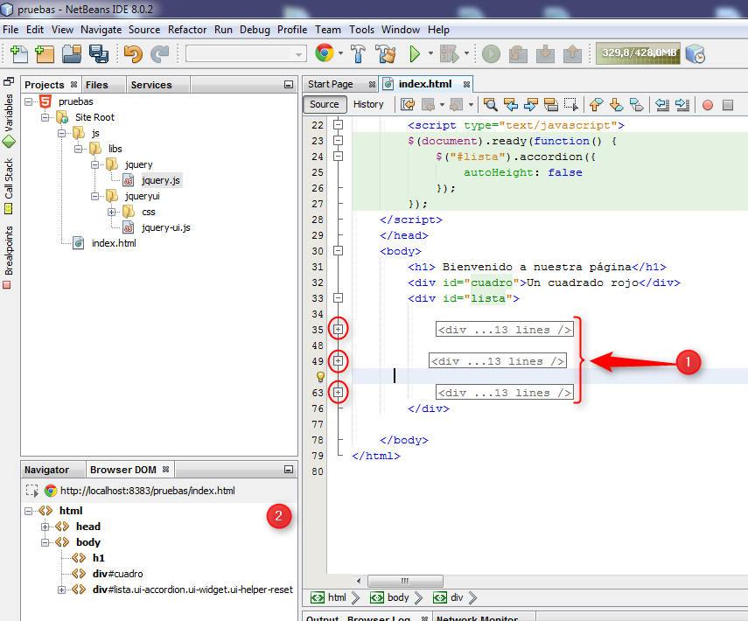
Puede ocultar zonas que no necesitemos en ese momento

Slide 9
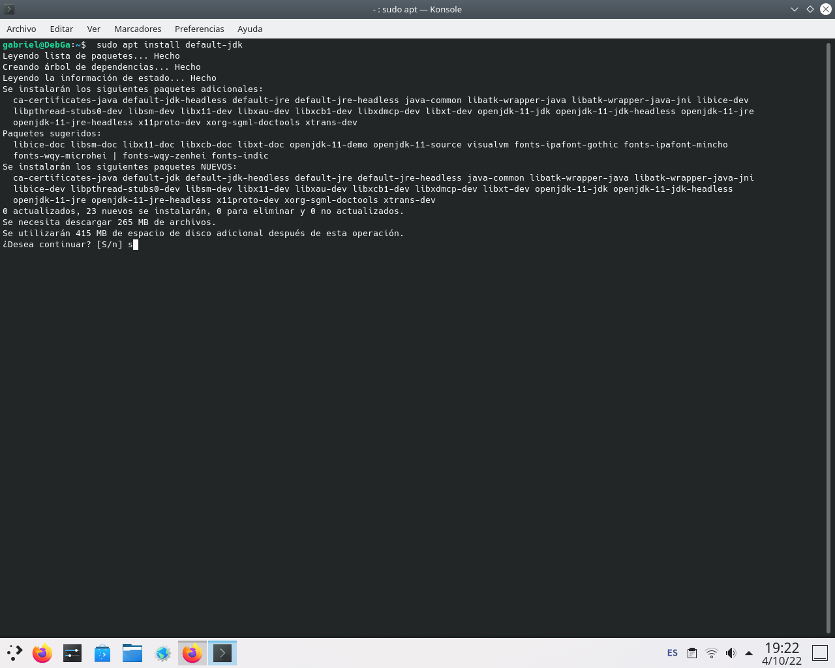
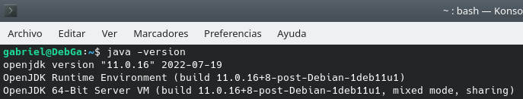
Instalación
1) Se instala Java JDK.
Y se comprueba la versión instalada.

Slide 10
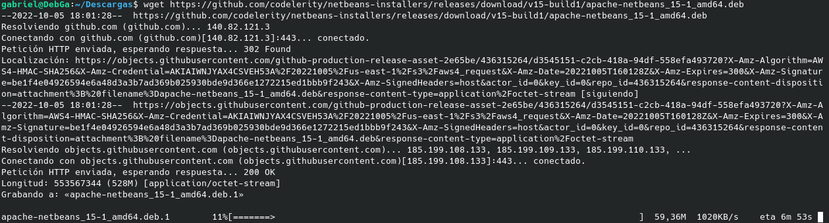
Instalación
2) Se instala el paquete dpkg de la página oficial de NetBeans. Esto se hace ya que las librerías de Debian no tienen la última versión.

Slide 11
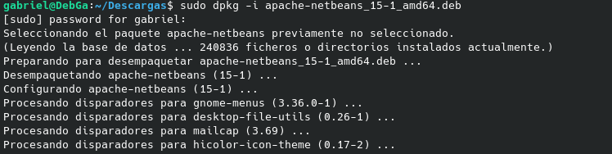
Instalación
3) Mediante el comando dpkg se instala el paquete anteriormente descargado. Y listo NetBeans Instalado.

Slide 12
Comparaciones
Netbeans
vs
Eclipse
Netbeans
vs
Visual
Netbeans
vs
Sublime

Slide 13
Múltiples lenguajes de programación
(C#, C++, Java, JavaScript y PHP
Muy similares en funcionalidad
Eclipse- IDE basado en los plugins
Netbeans- IDE basado en la herramienta
Netbeans vs Eclipse
Netbeans bastante más simple que Eclipse (Especialmente en depuración e implementación)
Netbeans necesita menos almacenamiento

Slide 14
Netbeans es un IDE y Visual es un editor de texto
En visual ciertas configuraciones y funciones pueden llegar a ser difíciles de encontrar
Netbeans vs Visual
Si la empresa no es una tienda centrada principalmente en Microsoft, entonces no se necesita Visual Studio IDE.
Interfaz menos intuitiva que Netbeans

Slide 15
Al contrario de Netbeans no contiene la funcionalidad de depuración
Netbeans es gratuito mientras que Sublime solo tiene una versión de prueba
Netbeans vs Sublime
Netbeans contiene edición de código y muchas variaciones de desarrollo mientras que Sublime no tiene tantas
Interfaz menos intuitiva que Netbeans

Slide 16
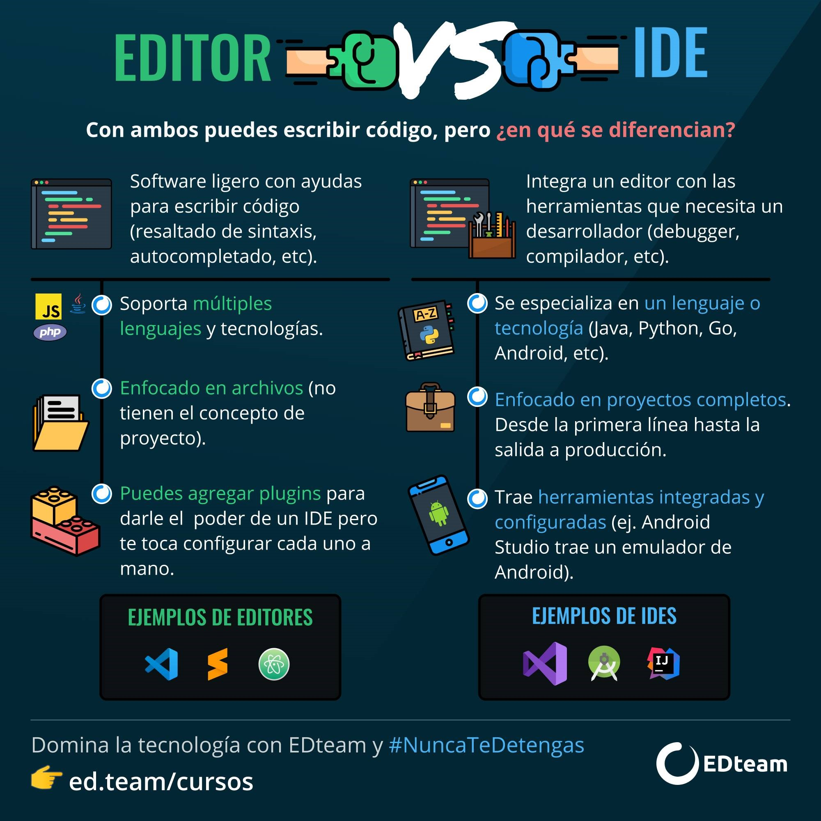

Slide 17
Plataformas de NetBeans
Es un framework que simplifica el desarrollo de aplicaciones. El paquete de NetBeans IDE para Java SE contiene lo que se necesita para empezar a desarrollar plugins y aplicaciones basadas en la plataforma NetBeans.
La plataforma ofrece servicios reusables comunes para las aplicaciones de escritorio, permitiendo a los desarrolladores centrarse en la lógica de sus aplicaciones. Algunas de las características de la aplicación son:
Gestión de la interfaz de usuario ( menús y barras de herramientas )
Gestión de configuración de usuario Gestión de almacenamiento (guardar o cargar algún tipo de dato)
Gestión de ventana Marco Asistente (soporta diálogos paso a paso)
Librería visual de Netbeans
Herramientas de desarrollo integrado

Slide 18
PLUGINS
Estos son algunos de los paquetes adicionales de NetBeans (algunos pueden ser descargados individualmente).
NetBeansProvee:
Soporte para la creación de aplicaciones orientadas a servicios (SOA), incluyendo herramientas de esquemas XML, un editor WSDL, y un editor BPEL para web services.
PHP:
NetBeans permite crear aplicaciones web con PHP 7, un potente debugger integrado y además viene con soporte para Symfony, un gran framework MVC escrito en PHP. Al tener también soporte para AJAX, cada vez más desarrolladores de aplicaciones LAMP o WAMP, están utilizando NetBeans como IDE.

Slide 19
EJEMPLOS CON DISTINTOS LENGUAJES

Slide 20
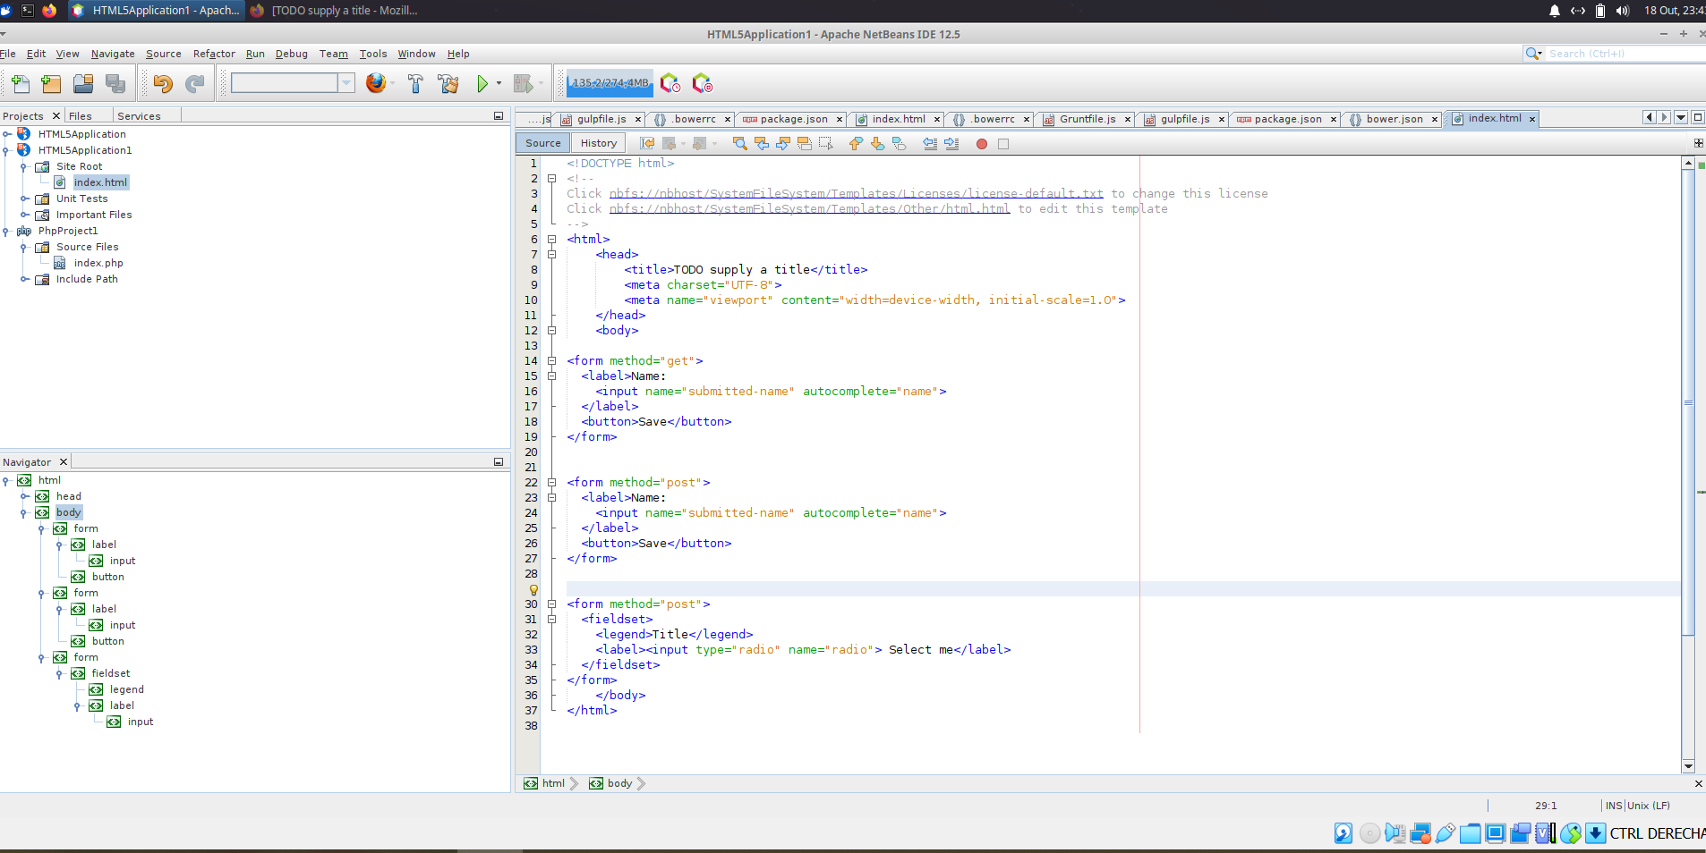
HTML

Slide 21
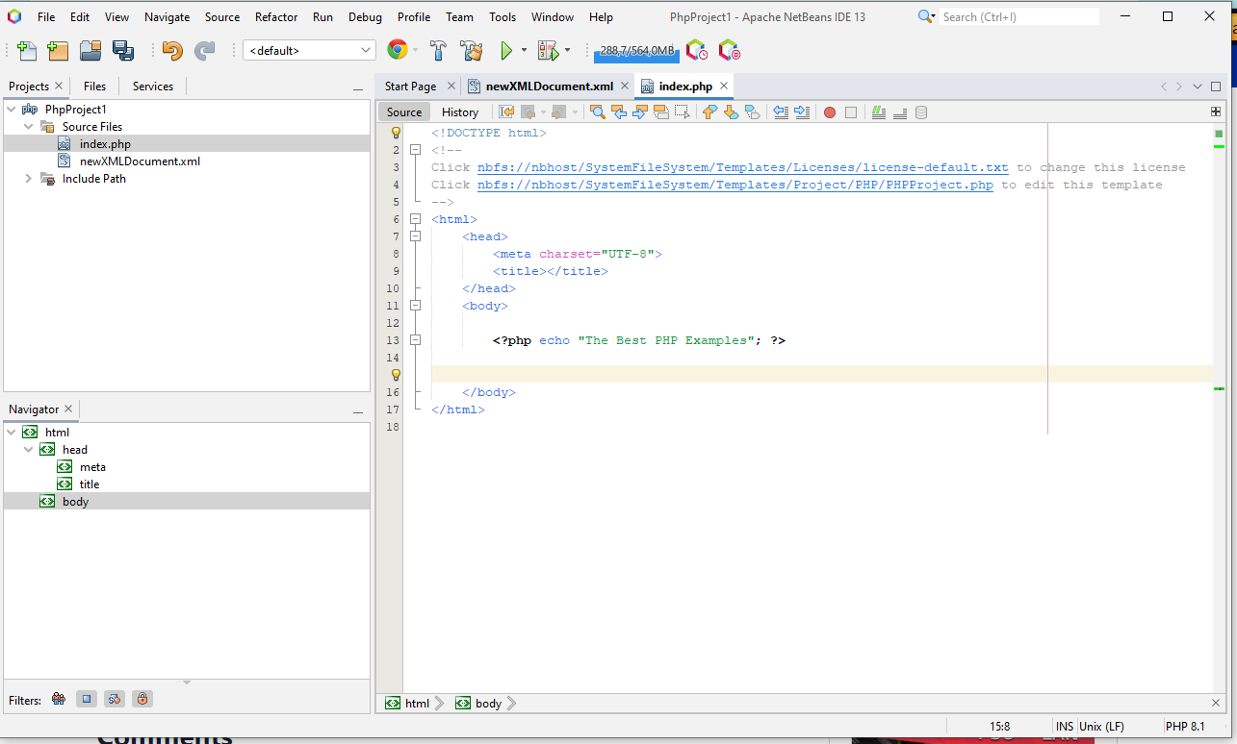
PHP

Slide 22
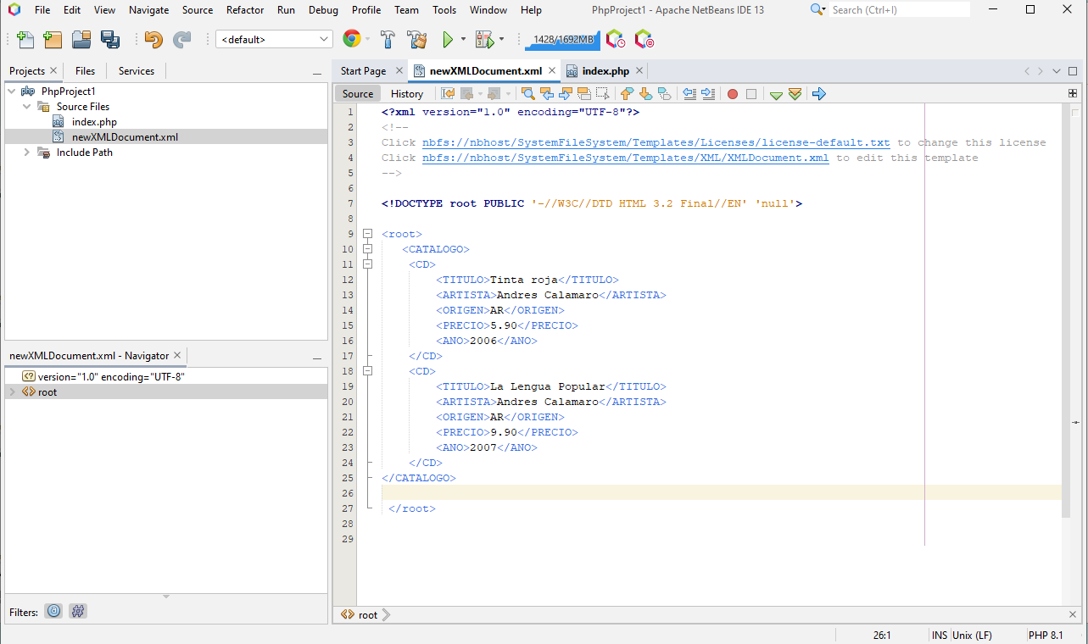
XML

Slide 23
Conclusión
El IDE NetBeans es una de las alternativas que hay en el mercado para desarrollar código no sólo para lenguajes de marcas sino también para programar (Más que todo java). Este es uno de los más fáciles de usar y ya vienen con varios lenguajes de marcas pero estos no ofrecen tantos plugins y personalización accesible como Visual Studio Code (Aunque no sea un IDE). En nuestro caso preferimos otros IDES que hay en el mercado o incluso unos procesadores de texto enriquecidos para lenguajes de Marcas.

